Slide 1
الوحدة السادسة
الْقُوَى وَالطَّاقَةُ
سرعة العربة في هذه اللعبة قد تزيد على 160 كيلو متراً في الساعة!

Slide 2
اَلْفَصلُ الثّانيَ عَشرَ
اِستِعْمَالُ الطَّاقَةِ
الفكرة العامة
كَيْفَ نَسْتَعْمِلُ الطَّاقَةَ؟
الأسئلة الأساسية
الدرس الأول
ما تأثير الحرارة في المادة؟

Slide 3
اَلْفَصلُ الثّانيَ عَشرَ
اِستِعْمَالُ الطَّاقَةِ
الفكرة العامة
كَيْفَ نَسْتَعْمِلُ الطَّاقَةَ؟
الأسئلة الأساسية
الدرس الثاني
كيف نحصل على الكهرباء؟

Slide 4
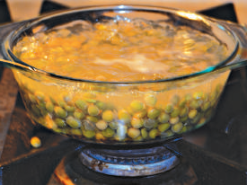
مفردات الفكرة العامة
الفكرة العامة
الحرارة
أحد أشكال الطاقة التي يمكنها أن تغير حالة المادة.

Slide 5
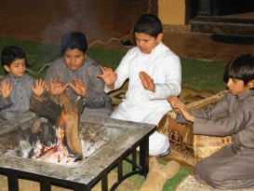
مفردات الفكرة العامة
الفكرة العامة
الْوَقُودُ
مَادّةٌ تُنْتِجُ حَرارَةً عِنْدَ احْتِرَاقِهَا.

Slide 6
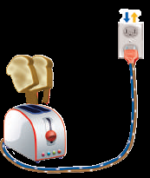
مفردات الفكرة العامة
الفكرة العامة
الْكَهْرَباءُ الْمُتَحَرِّكَةُ
شَكْلٌ مِنَ الطَّاقَةِ التى تَسْرِي فِي مَسارٍ معُيَنَّ.ٍ

Slide 7
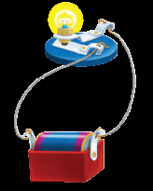
مفردات الفكرة العامة
الفكرة العامة
الدَّائرَةُ الْكَهْرَبائيَّةُ
اَلْمَسَارُ الَّذِي تَسْرِي فِيهِ الْكَهْرَباءُ.

Slide 8
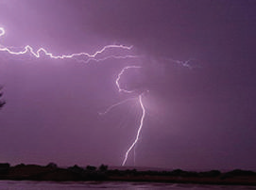
مفردات الفكرة العامة
الفكرة العامة
الْكَهْرَباءُ الْساكنة
نوع من الطاقة تنتجه أجزاء صغيرة جداً من المادة.

Slide 9
الدَّرْسُ الأَوَّلُ
الْحَرَارَةُ
أنظر وأتساءل
هذه صحراء في يوم مشمس. كيف أعرف أن الحرارة مرتفعة؟
الشمس تظهر مرتفعة وساطعة في السماء والسماء صافية ليس بها غيوم.
التهيئة

Slide 10
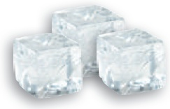
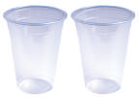
نشاط استقصائي
أستكشف
أحتاج إلى:
أَيْنَ تَنْصَهِرُ مُكَعَّباتُ الثَّلجِ أَسْرَعَ؟
مكعبات ثلج
الخطوات
1
كأسين
أَمْلأُ الْكَأْسَيْنِ بِكَمّيَّتَيْنِ مُتَساوِيَتَيْنِ مِنْ مُكَعَّباتِ الثّلْجِ،
وأضَعُ إِحْدى الْكَأْسَيْنِ فِي مَكانٍ مُشْمِسٍ، والكأس الأُخْرى فِي الظِّلِّ.
ساعة ايقاف
الاستكشاف

Slide 11
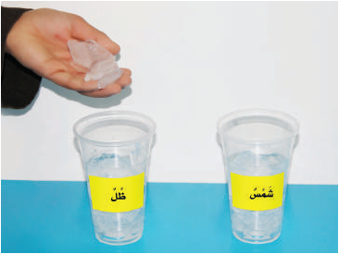
نشاط استقصائي
أستكشف
أحتاج إلى:
أَيْنَ تَنْصَهِرُ مُكَعَّباتُ الثَّلجِ أَسْرَعَ؟
مكعبات ثلج
الخطوات
الخطوة 1
كأسين
ساعة ايقاف
الاستكشاف

Slide 12
نشاط استقصائي
أستكشف
أحتاج إلى:
أَيْنَ تَنْصَهِرُ مُكَعَّباتُ الثَّلجِ أَسْرَعَ؟
مكعبات ثلج
الخطوات
أتَوَقَّعُ.
أَيْ الكأسين يَنْصَهِر الثَّلجِ فيها أَسْرَعَ؟
2
كأسين
ينصهر الكأس الذي في مكان مشمس أسرع من الكأس الذي في مكان ظل.
ساعة ايقاف
الاستكشاف

Slide 13
نشاط استقصائي
أستكشف
أحتاج إلى:
أَيْنَ تَنْصَهِرُ مُكَعَّباتُ الثَّلجِ أَسْرَعَ؟
مكعبات ثلج
الخطوات
أسُجَلِّ.ُ
مَا الزَّمَنُ الَّذِي يَسْتَغْرِقُهُ الثّلْجُ حَتَّى يَنْصَهِرَ فِي كُلٍّ مِنَ الْكَأْسَيْنِ.
لِمَاذَا ينْصَهِرُ الثّلْجُ فِي إِحْدَى الْكَأْسَيْنِ أَسْرَعَ مِنَ الأُخْرَى؟
3
كأسين
ساعة ايقاف
الاستكشاف

Slide 14
نشاط استقصائي
أستكشف
أحتاج إلى:
أَيْنَ تَنْصَهِرُ مُكَعَّباتُ الثَّلجِ أَسْرَعَ؟
مكعبات ثلج
أستكشف أكثر
أتَوَقَّعُ.
أضَعُ كَمّيَّتَيْنِ مُتَساوِيَتَيْنِ مِنَ الْماءِ لَهُما دَرَجَةُ الْحَرارَةِ نَفْسُها، فِي كَأْسَيْنِ، ثُمَّ أَضَعُ إِحْدَاهُمَا فِي مَكَانٍ مُشْمِسٍ، وَالأُخْرَى فِي الظِّلِّ.
بِمَاذَا أُحِسُّ إِذَا لَمَسْتُ كُلاًّ مِنْهُمَا بَعْدَ ساعَةٍ؟
4
كأسين
ساعة ايقاف
الاستكشاف

Slide 15
نشاط استقصائي
أستكشف
أحتاج إلى:
أَيْنَ تَنْصَهِرُ مُكَعَّباتُ الثَّلجِ أَسْرَعَ؟
مكعبات ثلج
أستكشف أكثر
4
كأسين
أشعر أن التي وضعتها في المكان المشمس أصبحت دافئة، أما التي في المكان الظل حرارتها عادية.
ساعة ايقاف
الاستكشاف

Slide 16
أقرأ وأتعلم
السؤال الأساسي
ما تأثير الحرارة في المادة؟
المفردات
الحرارة
الوقود

Slide 17
ما الْحَرارَةُ؟
الطّاقَةُ تَجْعَلُ الْمادَّةَ تَتَحَرَّكُ أَوْ تَتَغَيَّرُ.
هُناكَ عِدَّةُ أَشْكالٍ لِلطّاقَةِ.
الشرح والتفسير

Slide 18
ما الْحَرارَةُ؟
الْحَرارَةُ أَحَدُ أَشْكالِ الطّاقَةِ الَّتي يُمْكِنُها أَنْ تُغَيِّرَ حالَةَ الْمادَّةِ.
فَالْحَرارَةُ قَدْ تُحَوِّلُ الصُّلْبَ إِلَى سائِلٍ، أَوِ السّائِلَ إِلَى غازٍ.
الشرح والتفسير

Slide 19
ما الْحَرارَةُ؟
نَحْنُ نَسْتَخْدِمُ الْحَرارَةَ كُلَّ يَوْمٍ، وَمُعْظَمُها يَأْتي مِنَ الشَّمْسِ،
وهي تُسَخِّنُ الْهواءَ، وَالْيابِسَةَ، وَالْماءَ عَلى سَطْحِ الأَرْضِ.
الشرح والتفسير

Slide 20
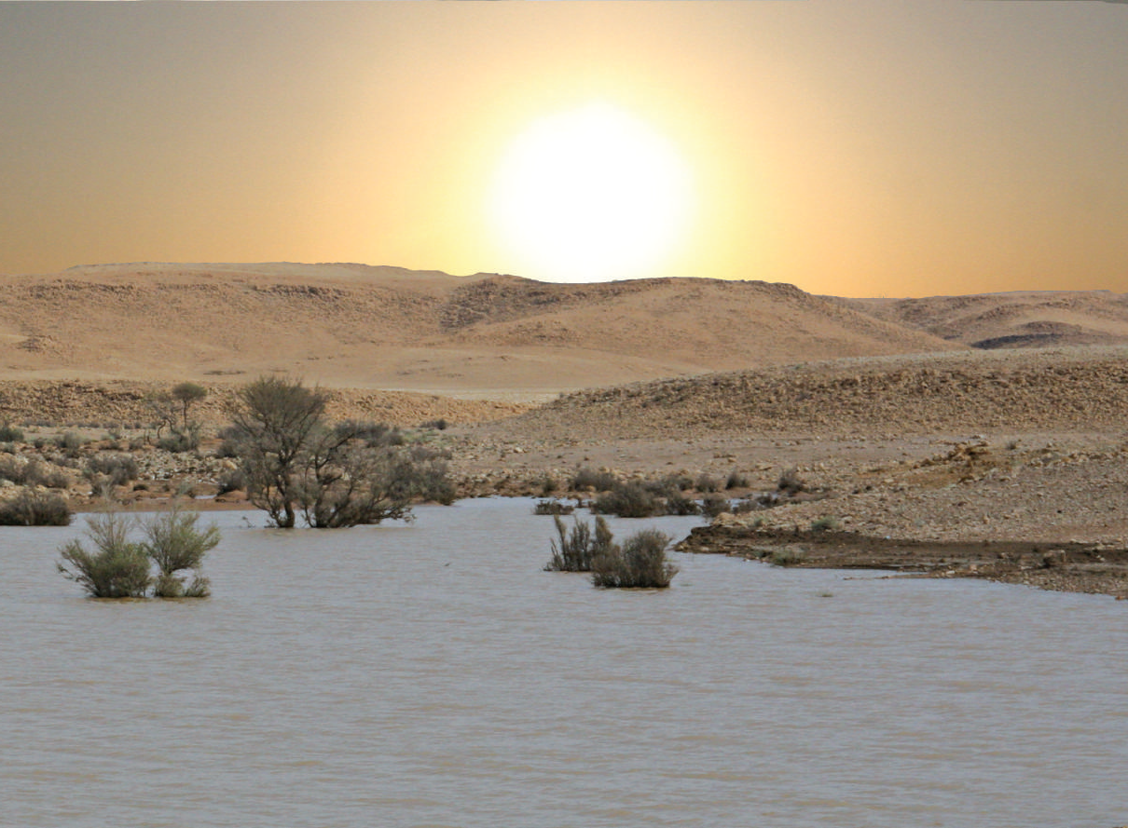
ما الْحَرارَةُ؟
تسخن حرارة الشمس الماء واليابسة، ثم يسخن الهواء.
الشرح والتفسير

Slide 21
تَأْتي الْحَرارَةُ مِنْ أَشْياءَ أُخْرى أَيْضًا، مِنْهَا الَوَقُودُ.
وَهُوَ مادَّةٌ تُنْتِجُ حَرارَةً عِنْدَما تَحْتَرِقُ.
الْغازُ وَالزَّيْتُ وَالْحَطَبُ وَالْفَحْمُ هِيَ بَعْضُ الأَمْثِلَةِ عَلى الْوَقودِ.
الشرح والتفسير

Slide 22
كَما تَنْتُجُ الْحَرارَةُ أيضاً عَنِ الْحَرَكَةِ.
أَفْرُكُ يَدَيَّ بِسُرْعَةٍ، ثُمَّ أضَعُهُما عَلى وَجْهِي.
أُلاحِظُ كَيْفَ تَنْتَقِلُ الْحَرارَةُ مِنْ يَدَيَّ إِلَى وَجْهِي.
الشرح والتفسير

Slide 23
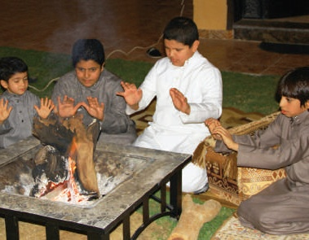
يَستَخْدِمُ النّاسُ الوَقودَ لِلتَّدْفِئَةِ.
الشرح والتفسير

Slide 24
كيف أستخدم الحرارة في المدرسة وفي البيت؟
أستخدم الحرارة في المنزل في التدفئة وفي طهي الطعام وفي المدرسة استخدمها في مختبر العلوم في إجراء الأنشطة.
الشرح والتفسير

Slide 25
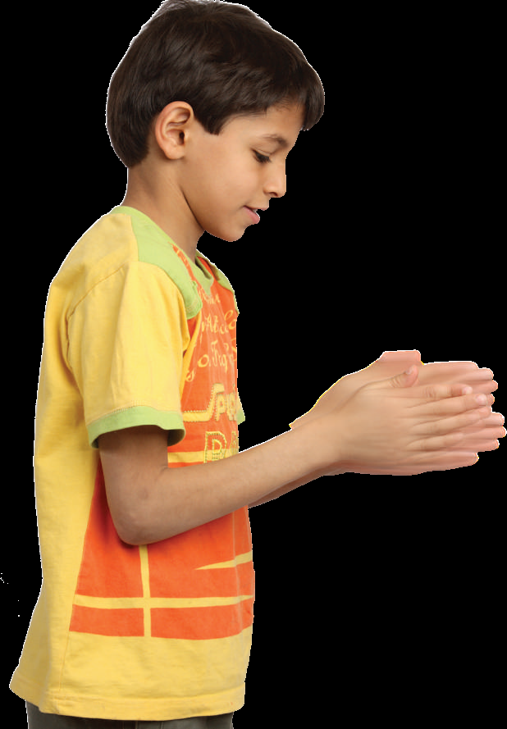
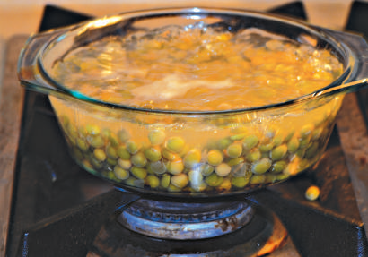
هذه الحركة تنتج حرارة.
يَستَخْدِمُ النّاسُ الْوَقودَ لِطَهْيِ الطَّعامِ.
الشرح والتفسير

Slide 26
ما درجة الحرارة؟
درجة الحرارة مقياس لمدى سخونة أو برودة الشيء.
نحن نقيس درجة حرارة الهواء والماء، وحتى درجة حرارة أجسامنا.
ونستخدم لقياس درجة الحرارة أداة مقياس الحرارة (الثرمومتر)،
وبعض أنواعه يحوي سائلاً داخله، وهذا السائل يتحرك مع الحرارة إلى أعلى وإلى أسفل.
الشرح والتفسير

Slide 27
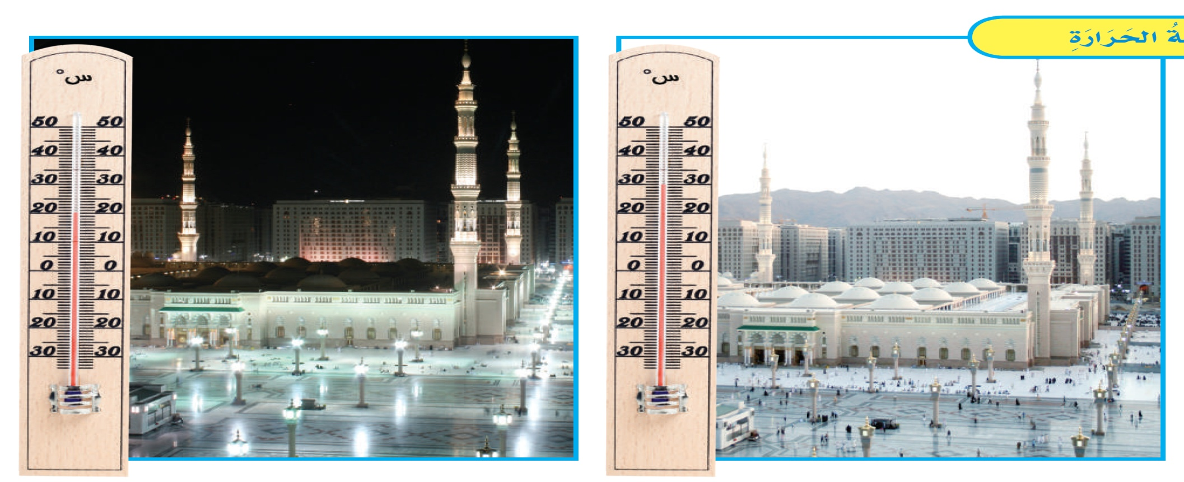
درجة الحرارة
أقرأ الصورة
أين تكون درجة الحرارة أعلى:
خلال النهار أم خلال الليل؟
كيف أعرف ذلك؟
الشرح والتفسير

Slide 28
درجة الحرارة
أقرأ الصورة
تكون أعلى خلال النهار وأعرف ذلك من مراقبة مؤشر الثرمومتر فأجد أن درجة الحرارة نهاراً هي 30°س أما في الليل فتكون درجة الحرارة 20°س.
الشرح والتفسير

Slide 29
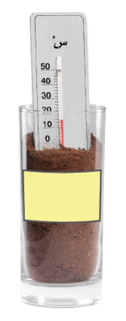
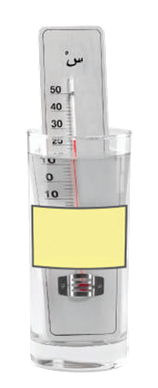
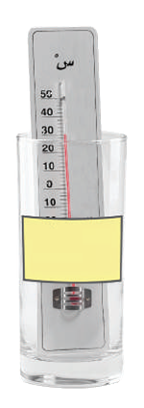
نشاط:
أستخدم مقياس حرارة
لأقارن بين درجة حرارة كل من التربة والماء والهواء.
تربة
ماء
هواء

Slide 30
أذكر بعض الأشياء التي نحتاج إلى قياس درجة حرارتها.
نحتاج إلى قياس درجة حرارة أجسامنا
ودرجة حرارة الهواء
ودرجة حرارة الماء.
التقويم

Slide 31
أفكر, وأتحدث, وأكتب
1- الفكرة الرئيسة والتفاصيل.
مِنْ أَيْنَ تَأْتي مُعْظَمُ الْحَرارَةِ؟
من الشمس.
التقويم

Slide 32
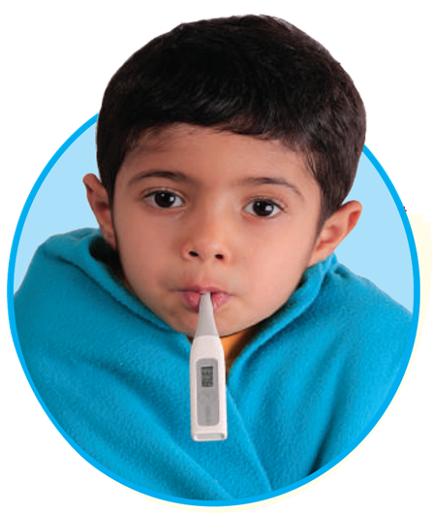
أفكر, وأتحدث, وأكتب
2- كَيْفَ نَقِيسُ دَرَجَةَ الْحَرارَةِ؟
أستخدم مقياس الحرارة لقياس درجة الحرارة.
التقويم

Slide 33
أفكر, وأتحدث, وأكتب
3- السُّؤَالُ الأسَاسِيُّ.
مَا تَأثِير الحَرَارَة فِي المَادَّةِ؟
تغير من صفات المادة وحالتها في بعض الأحيان.
التقويم

Slide 34
أفكر, وأتحدث, وأكتب
العلوم والفن
أبْحَثُ فِي بَيْتِي أَوْ مَدْرَسَتِي عَنْ مَصادِرَ لِلْحَرارَةِ،
ثُمَّ أرْسُمُها.
التقويم

